Slide 1
Catedral de Albarracin
Fotos: Internet
Textos: Internet
Musica: J.S.BACH - Siciliano form oboe d´amore concerto in Do Menor

Slide 2
Construcción 1572 – 1600
Estilo arquitectónico Gótico tardío, renacentista
La concatedral de Albarracín es un templo cristiano situado en la localidad de Albarracín, provincia de Teruel (España). Es sede catedralicia de la diócesis de Teruel y Albarracín junto con la catedral de Teruel.
Historia
La catedral se asienta sobre los restos de un antiguo templo románico construido a finales del siglo XII[1] El actual edificio empezó a construirse en 1572 y corrió a cargo de Martín de Castañeda y del francés Quinto Pierres Bedel. El primer obispo fue Andrés Santos de Sampedro.[2] A principios del siglo XVIII se reformó el interior del templo con elementos barrocos, como las pilastras que se conservan actualmente.
Características
Detalle del campanario
La estructura del templo está presidida por una única nave central con bóveda de crucería gótica, flanqueada por capillas laterales ubicadas entre los contrafuertes.
De la capilla mayor destaca el retablo de 1566, obra de Cosme Damián Bas que representa la Transfiguración. De las capillas laterales, la más relevante es la del Pilar con su dorado retablo barroco. También destaca el retablo de la capilla de San Pedro, del que se especula podría ser obra de Gabriel Yoly.
Del exterior destaca la torre, de estilo renacentista, presenta cuatro cuerpos siendo el último de planta octogonal.
Automatico tras el Texto

Slide 3
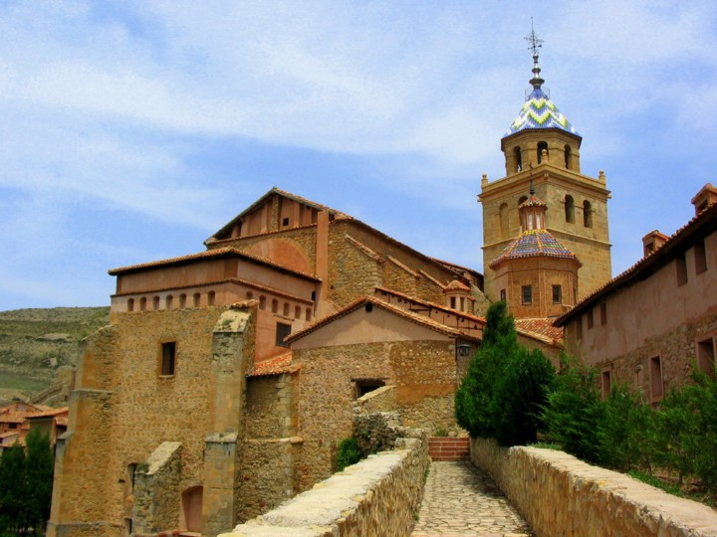

Slide 4
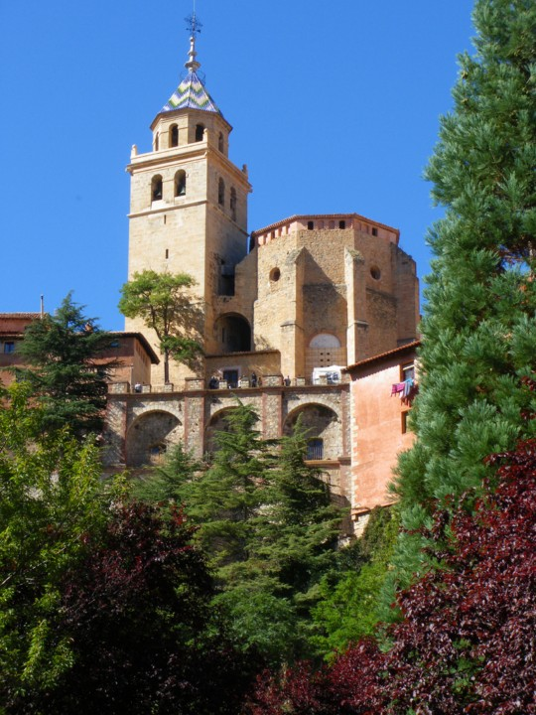

Slide 5
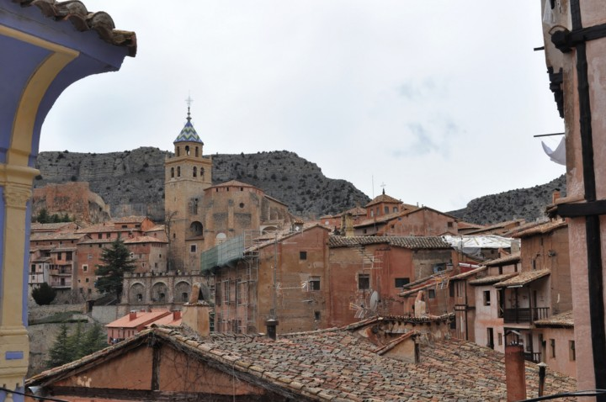

Slide 6
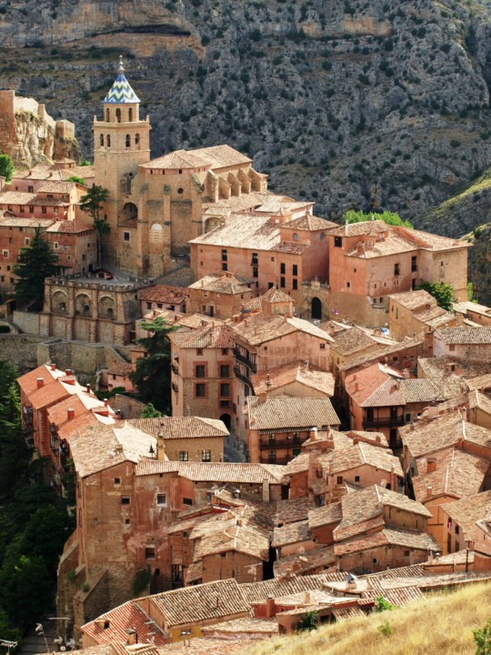

Slide 7
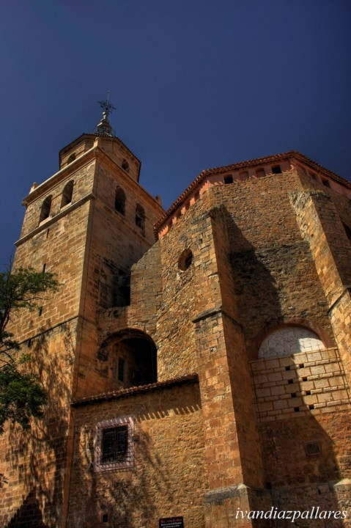

Slide 8
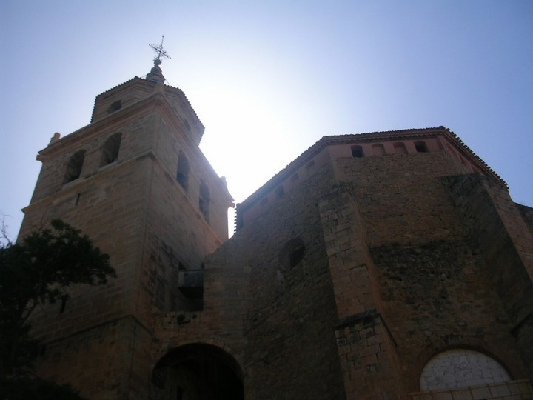

Slide 9
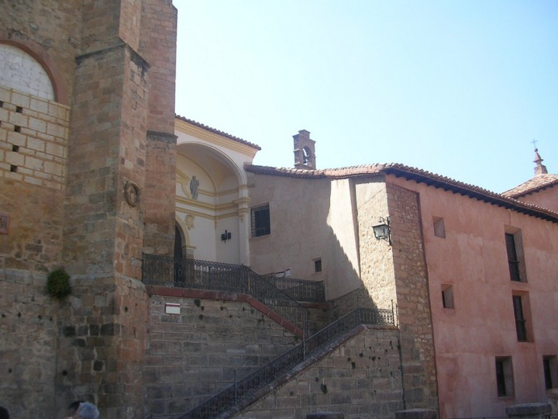

Slide 10
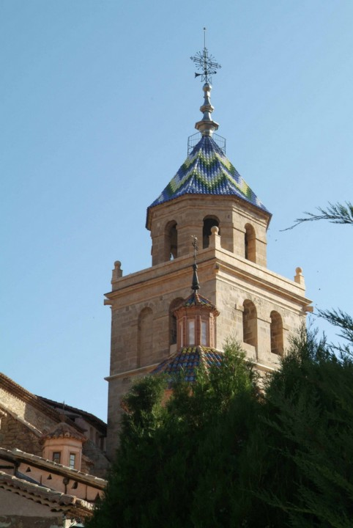

Slide 11
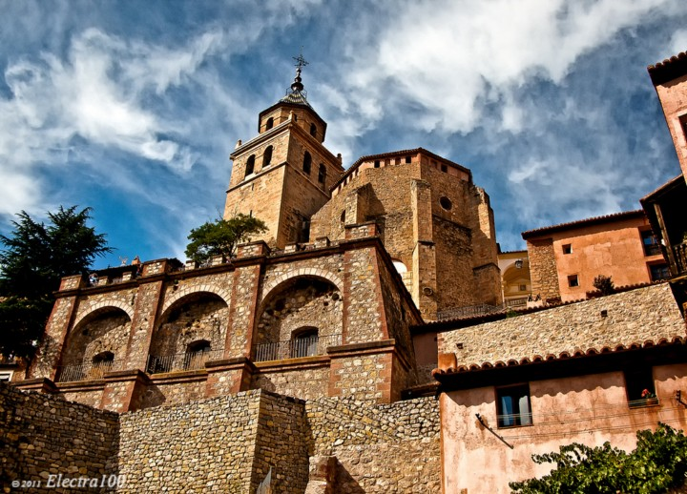

Slide 12
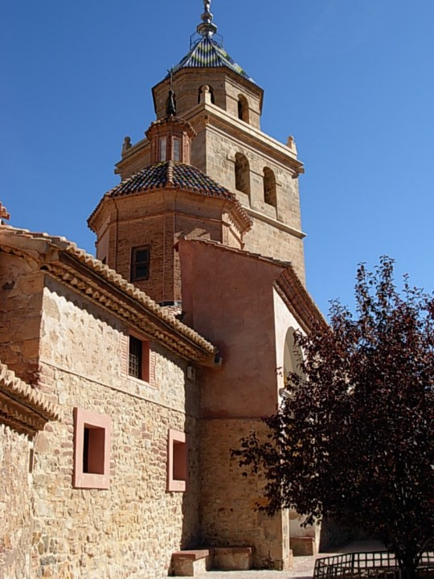

Slide 13
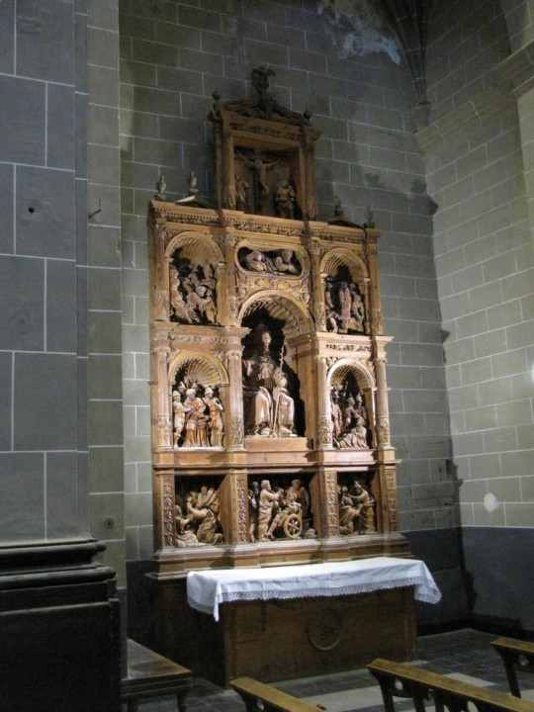

Slide 14
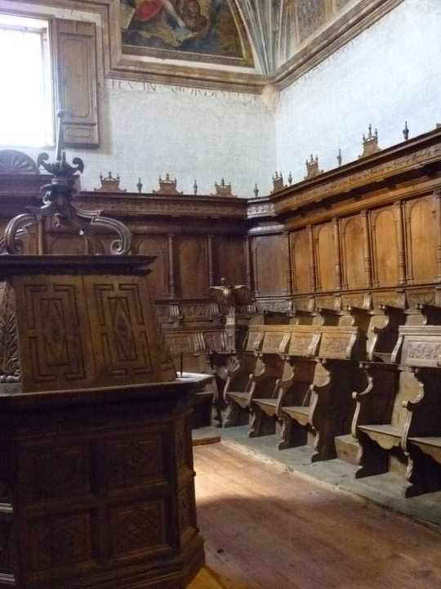

Slide 15
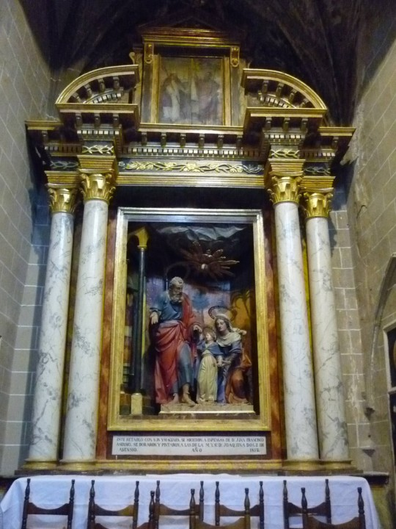

Slide 16
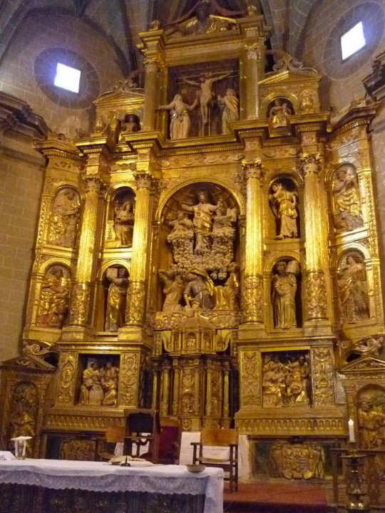

Slide 17
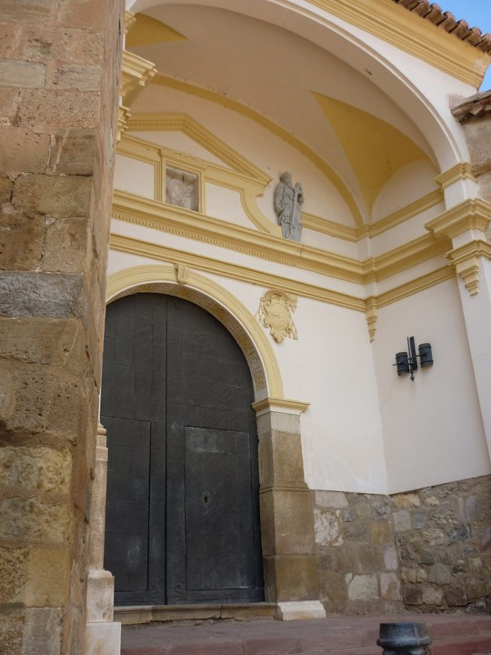

Slide 18
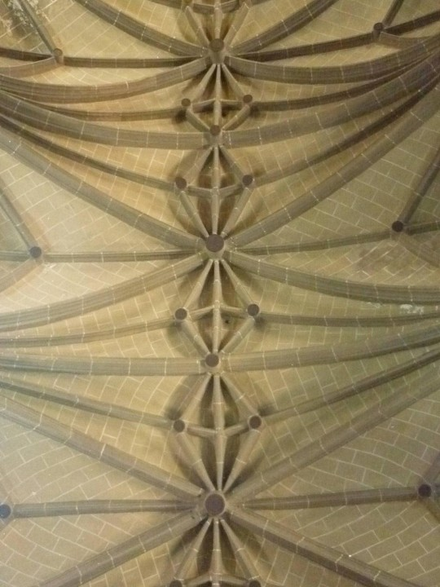

Slide 19
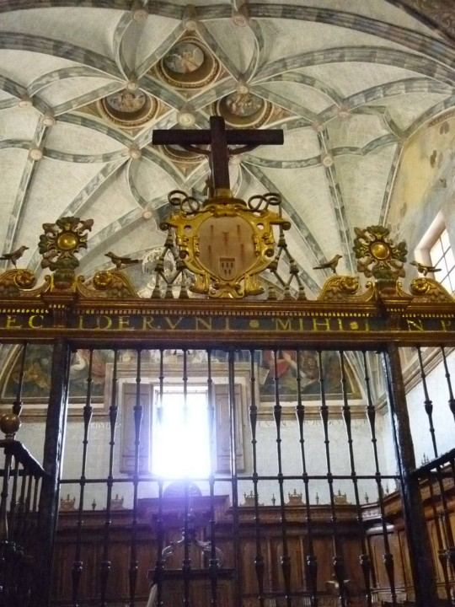

Slide 20
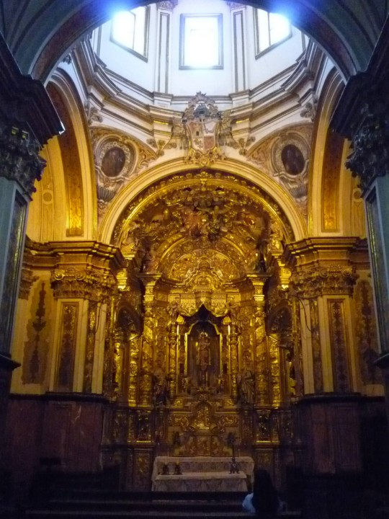

Slide 21
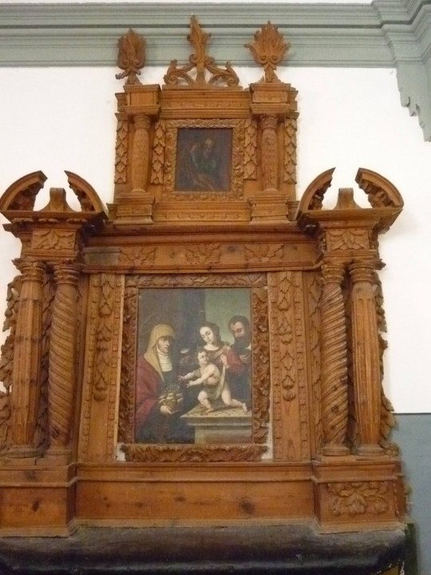

Slide 22
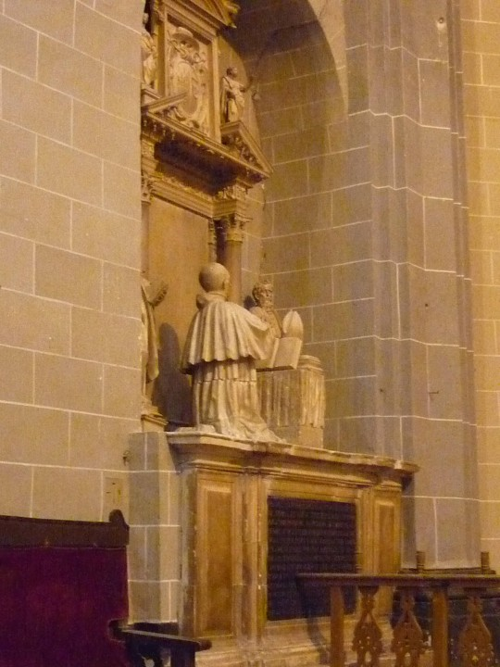

Slide 23
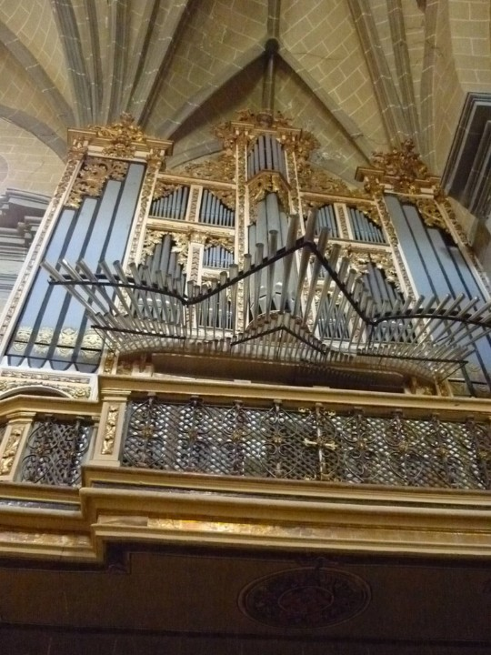

Slide 24
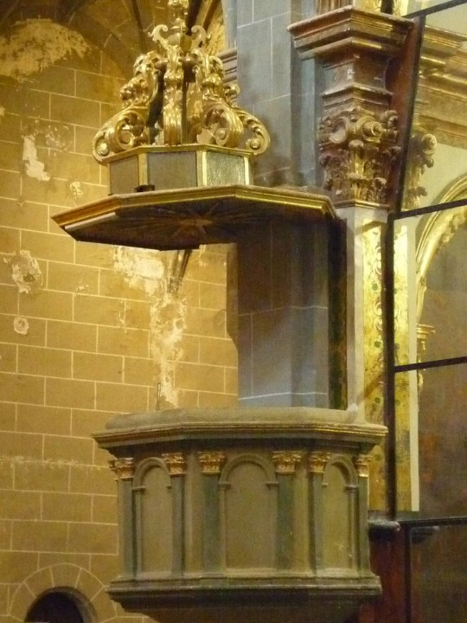

Slide 25
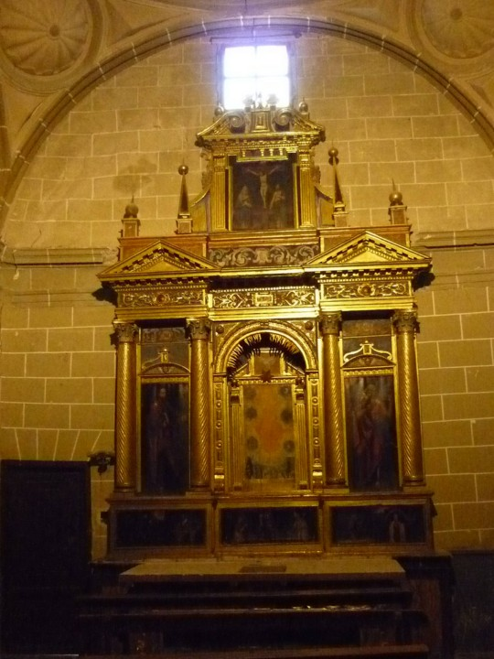

Slide 26
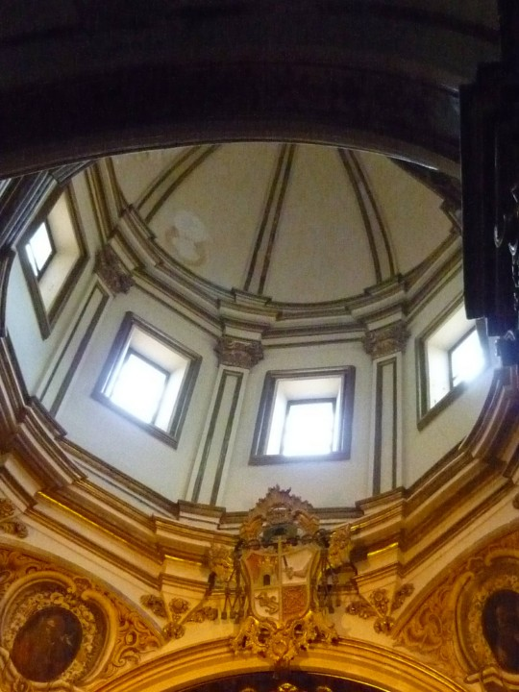

Slide 27
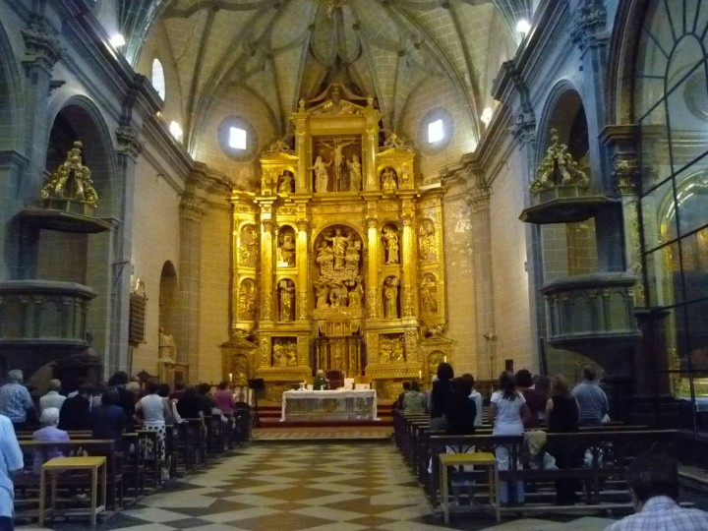

Slide 28



Accede a la sección que desees desde aquí:
Propia Creación
De la Red
Dedicatorias | Eróticos | Fechas Especiales
Graciosos | Historia y Arte | Lugares
Naturaleza y Ciencias | Política | Reflexión
Salud | Románticos | Religiosos
Dedicatorias | Eróticos | Fechas Especiales
Graciosos | Historia y Arte | Lugares
Naturaleza y Ciencias | Política | Reflexión
Salud | Románticos | Religiosos
Si deseas recibir pps periódicamente en tu correo electrónico subscríbete aquí:

